Slide 1

автономное профессиональное образовательное учреждение
Вологодской области
«Вологодский колледж связи и информационных технологий»
КУРСОВОЙ ПРОЕКТ
ТЕМА:
Проектирование и разработка веб-приложения для ДЕРЕВООБРАБАТЫВАЮЩЕГО ПРЕДПРИЯТИЯ «ЛИС»
Студент группы ИСП-420р:
Колычев Никита Сергеевич
Руководитель курсовой работы:
Дусанюк Роман Андреевич
Вологда,
2024г.

Slide 2
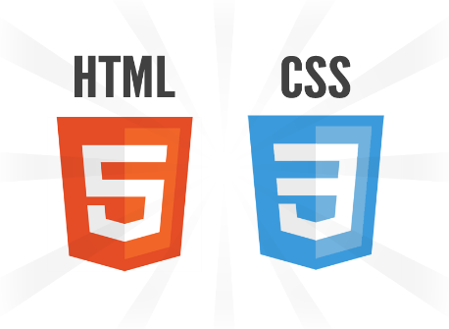


ИСПОЛЬЗУЕМЫЕ ТЕХНОЛОГИИ

Slide 3
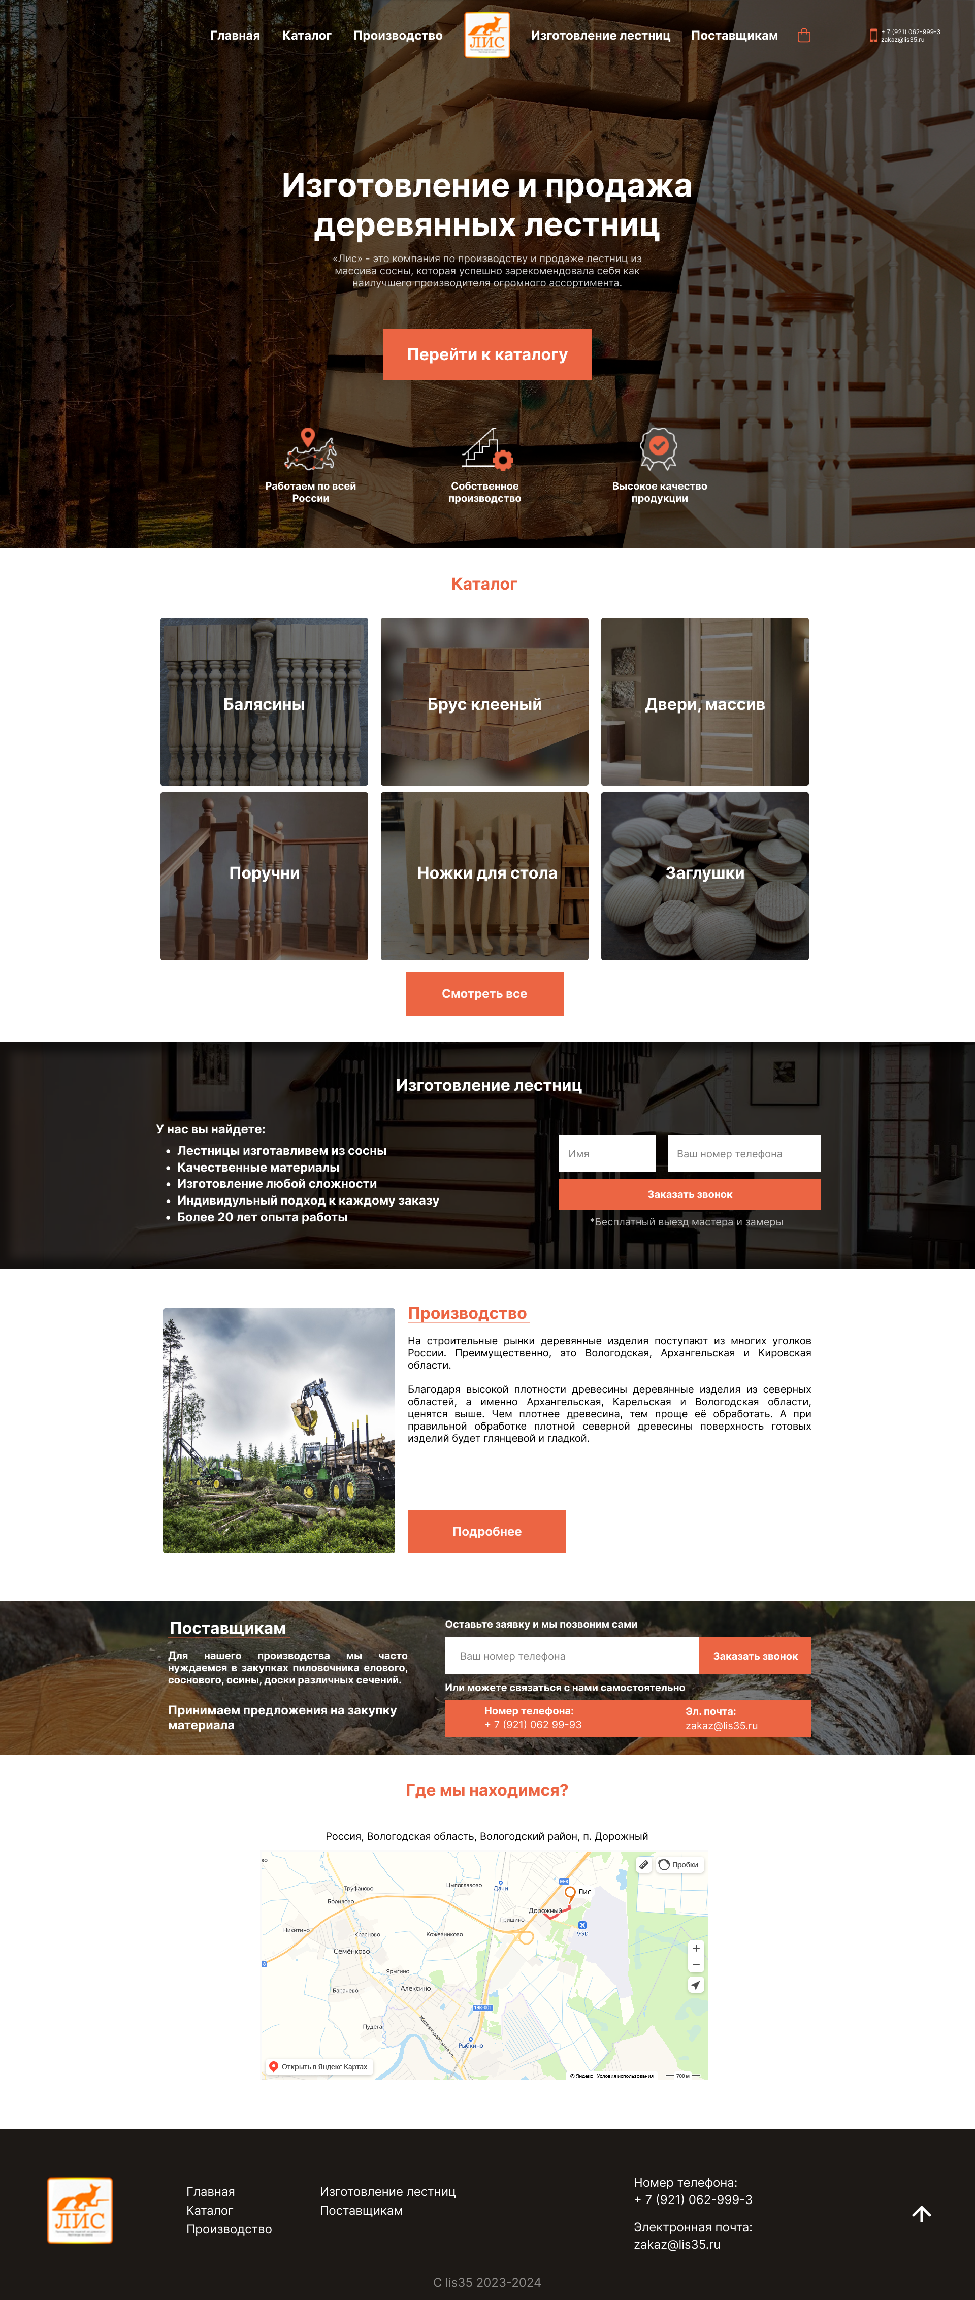
Дизайн главной страницы сайта

Slide 4
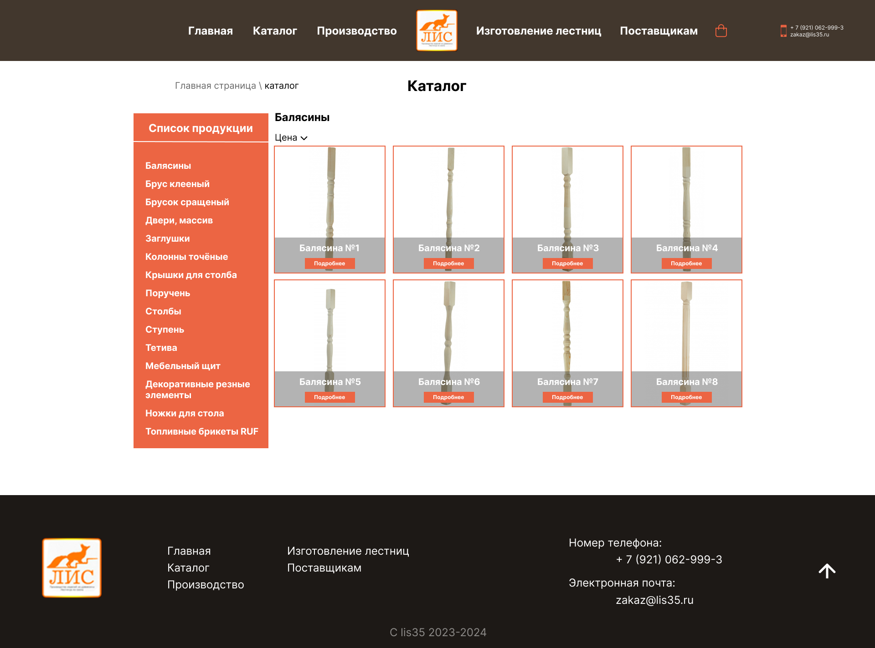
Дизайн страницы каталога

Slide 5
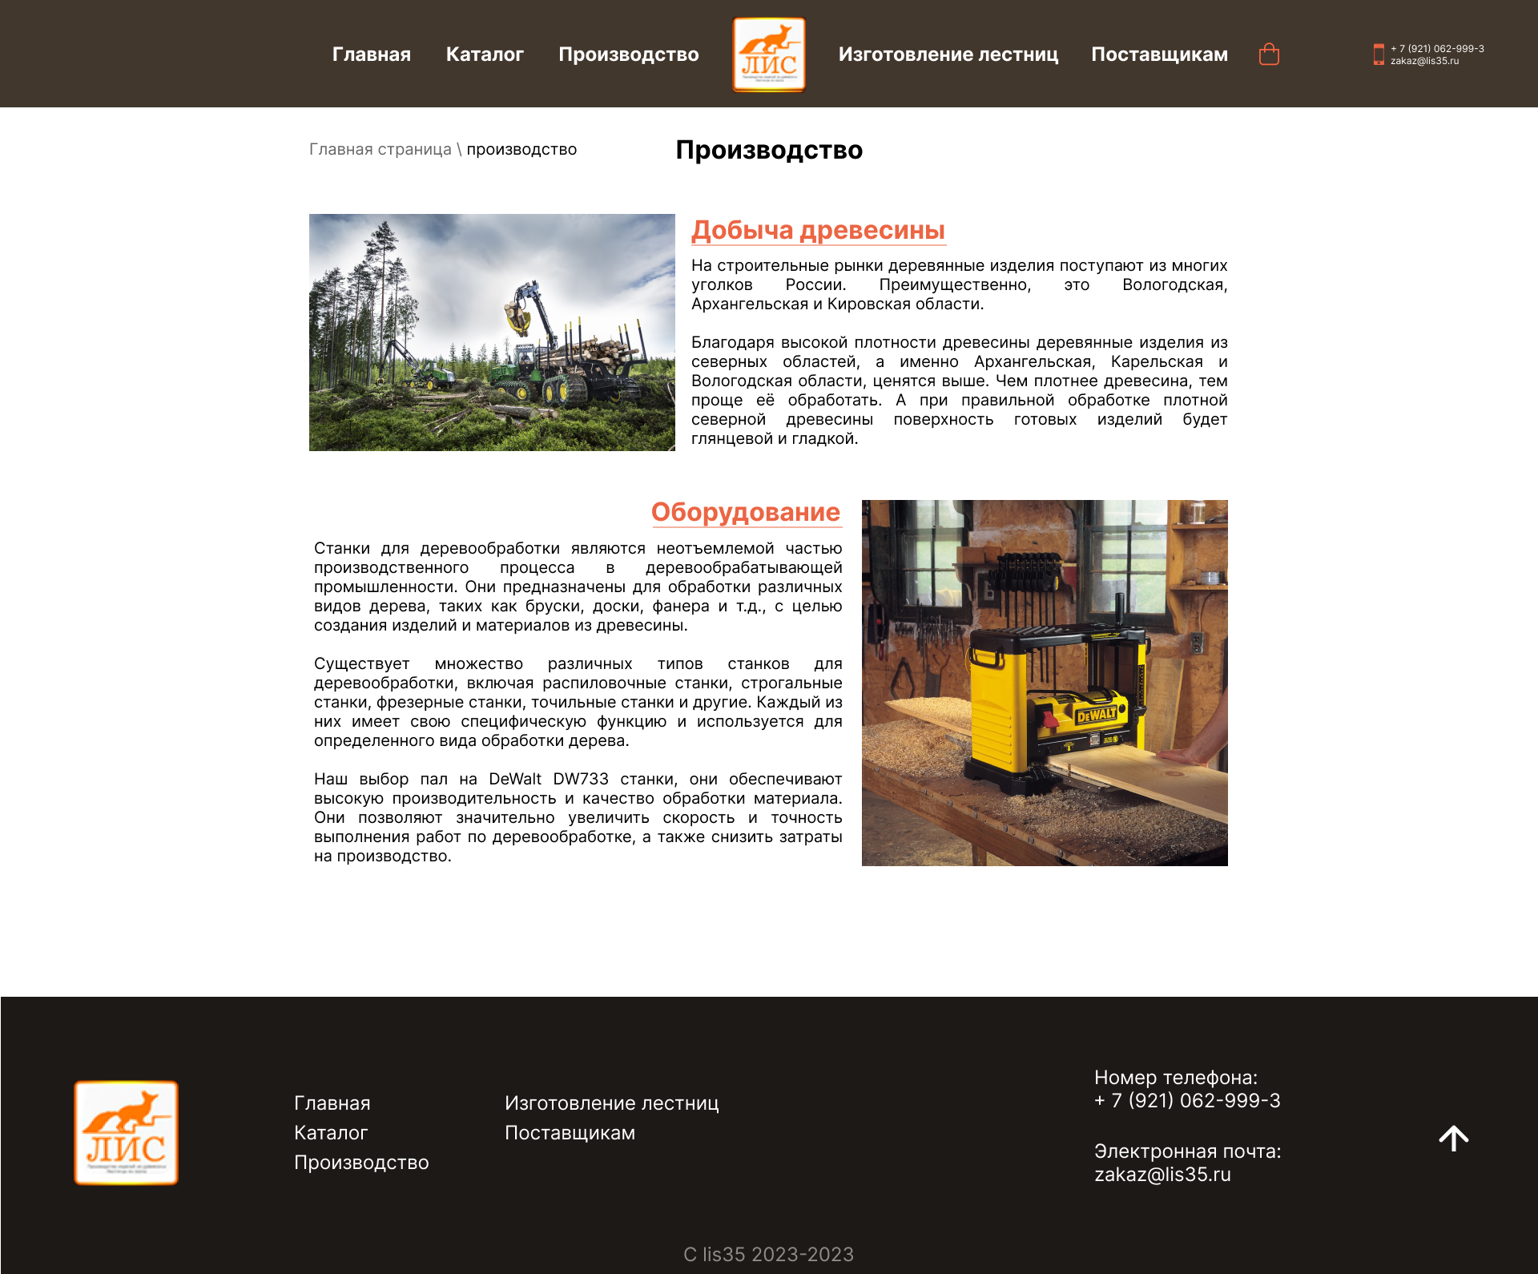
Дизайн страницы производство

Slide 6
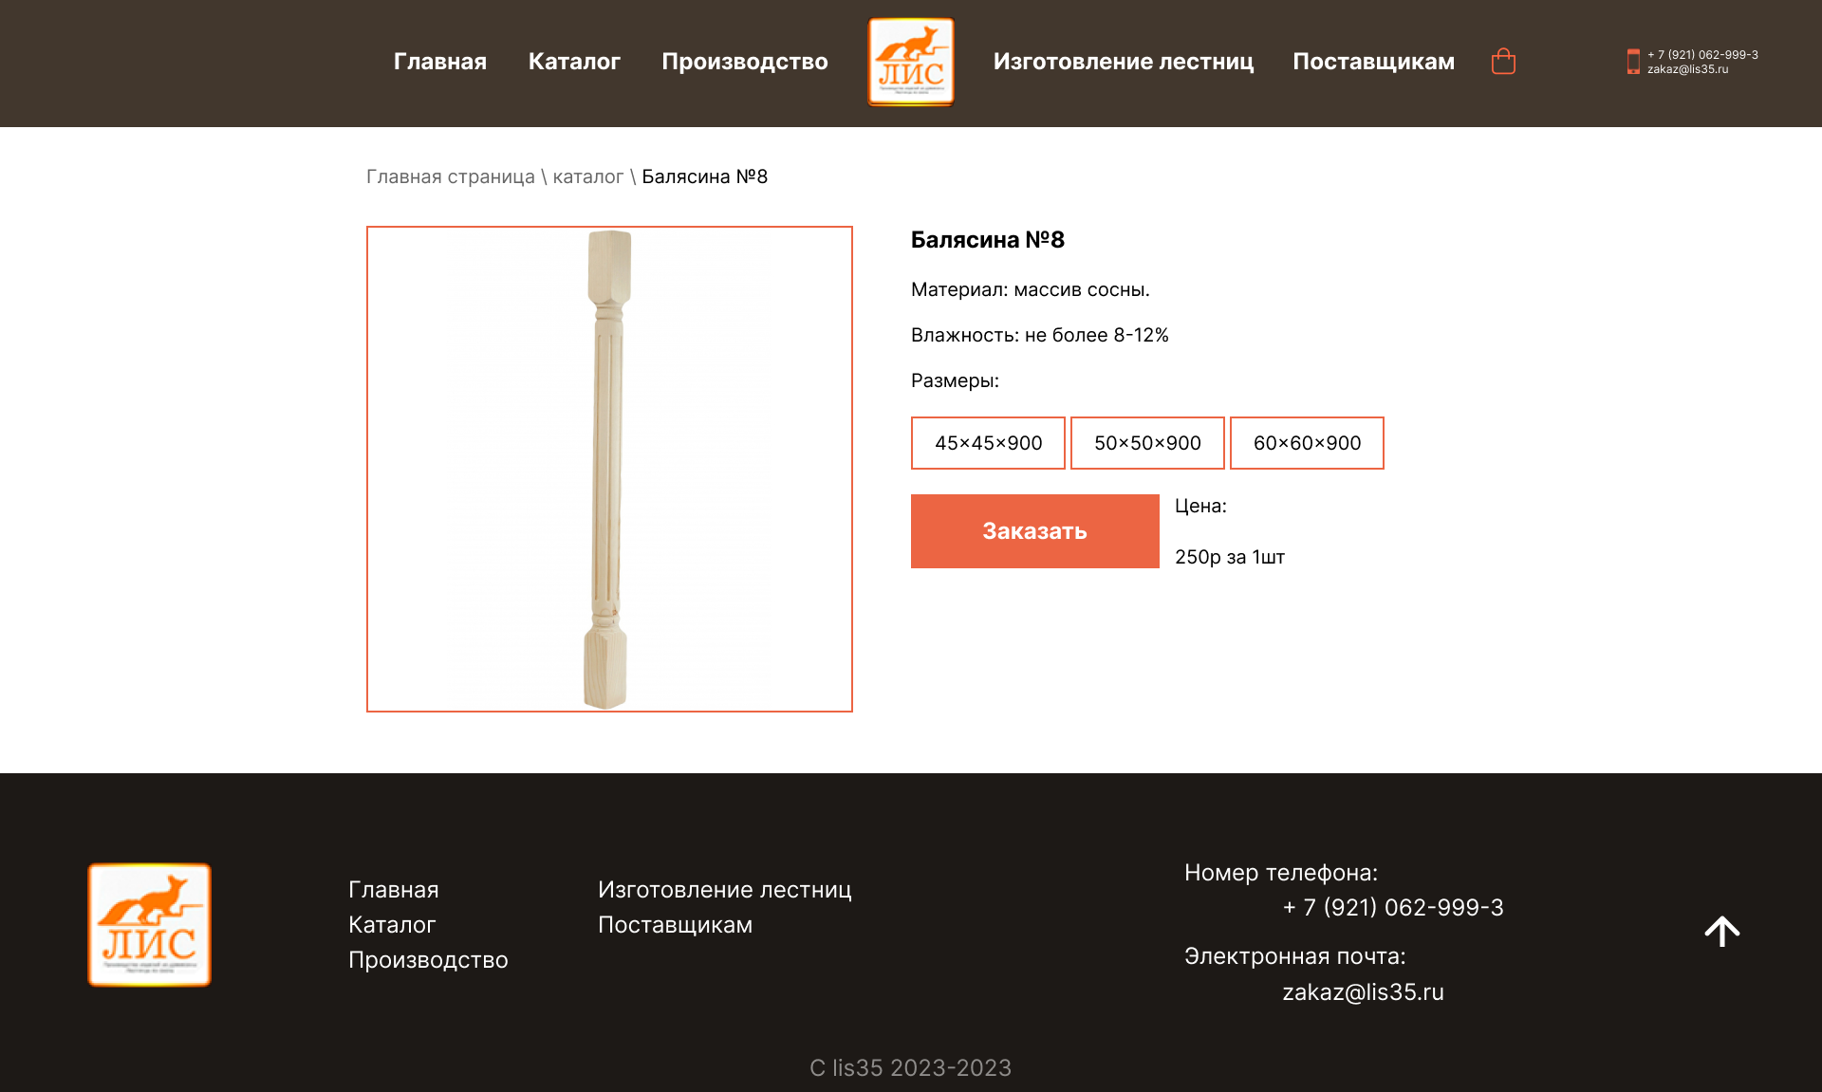
Дизайн страницы товара

Slide 7
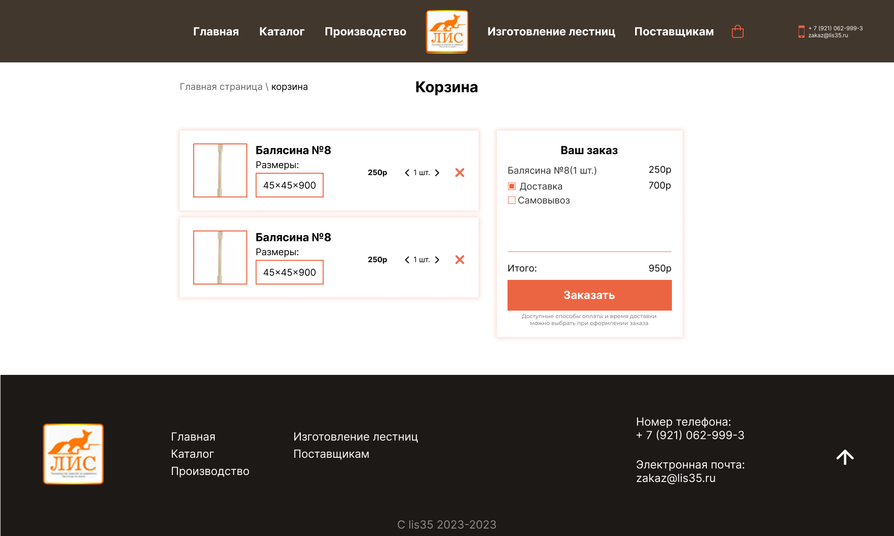
Дизайн страницы корзина

Slide 8
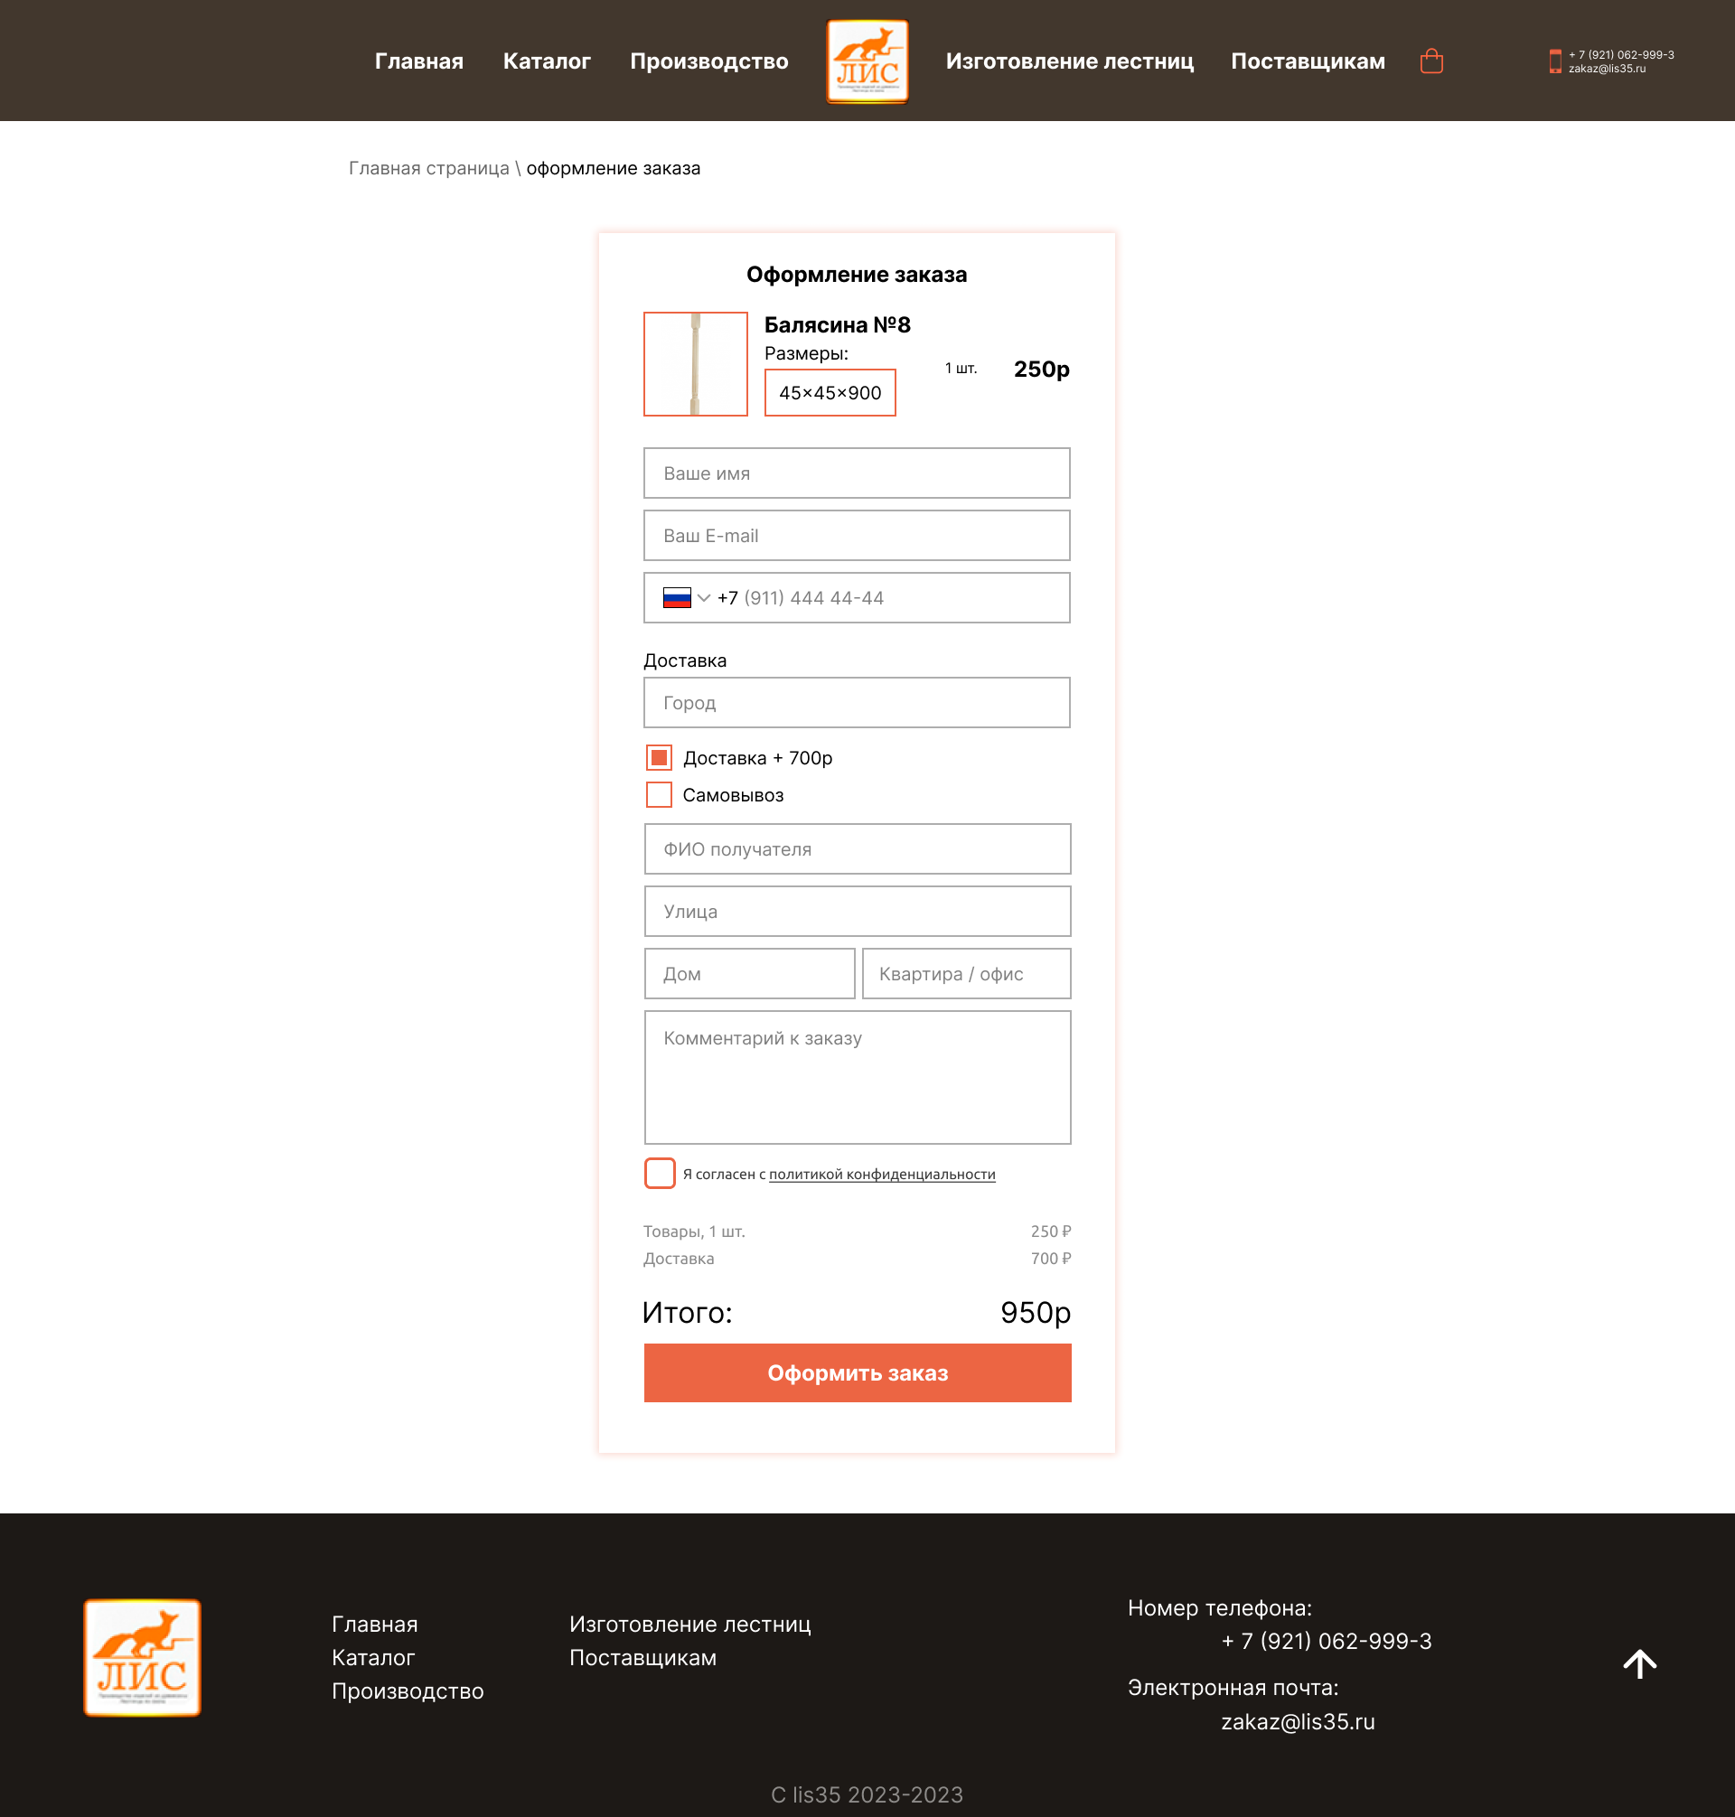
Дизайн страницы «оформление заказа»

Slide 9
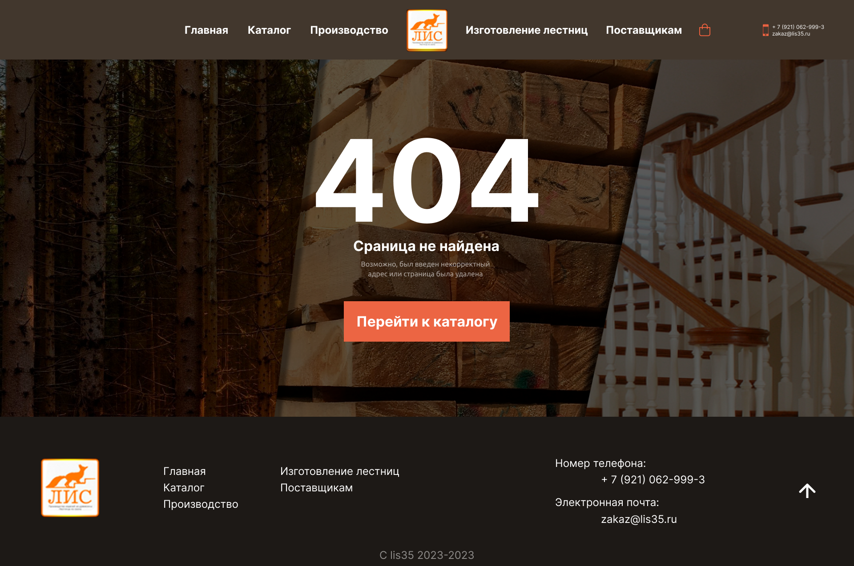
Дизайн страницы «ошибка 404»

Slide 10
Спасибо за внимание!

